Slide 1
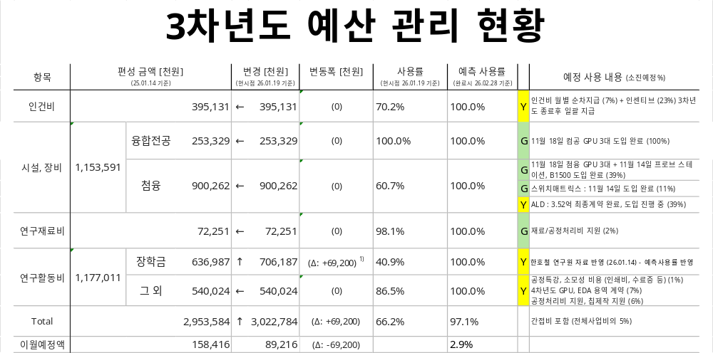
장학금 변동사항 [천원]
첨융 학기이수장려금 지급 Δ = + 68,200
글로벌 장학금 변동사항 반영 Δ = - 4,000
선발장학금 변동사항 반영 Δ = + 5,000
총 사업비 : 2,956,400 천원 (직접비) + 155,600 천원 (간접비)

